Slide 1
MAJSKI VERSKI PRAZNICI
2021
Dejan Popovic
V6

Slide 2
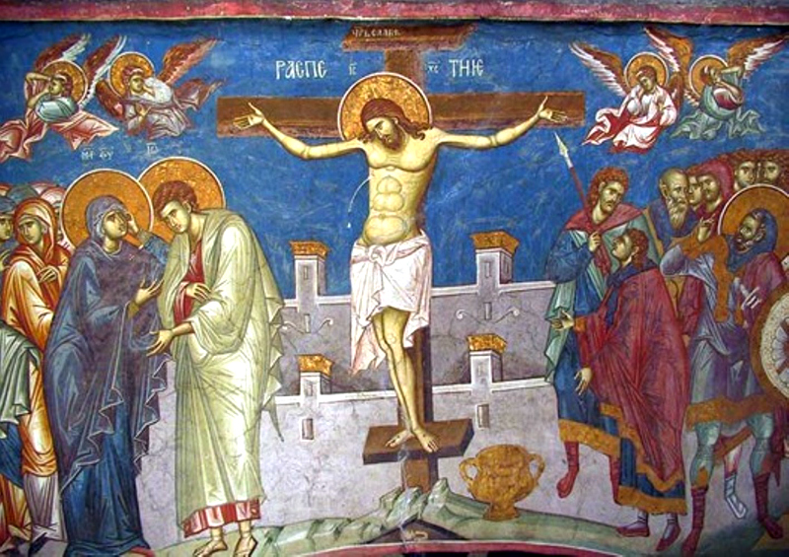
SLIKA ISUSA HRISTA NA KRSTU

Slide 3
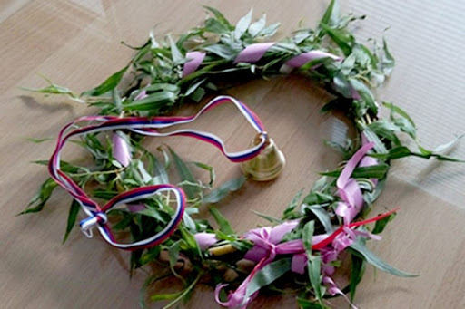
VRBICA
Lazareva subota ili Vrbica se slavi na subotu uoci praznika Cveti posvecena je uspomeni na vaskrsenje cetvorodnevnog Lazara, i na ulazak Hristov u Jerusalim, gde su ga deca svecano docekala. Vrbica je praznik pre Uskrsa i tradicija je da se prave venčići i zvonca.

Slide 4
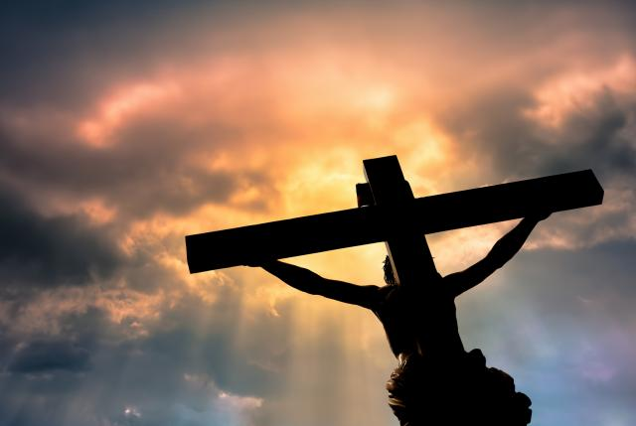

Slide 5
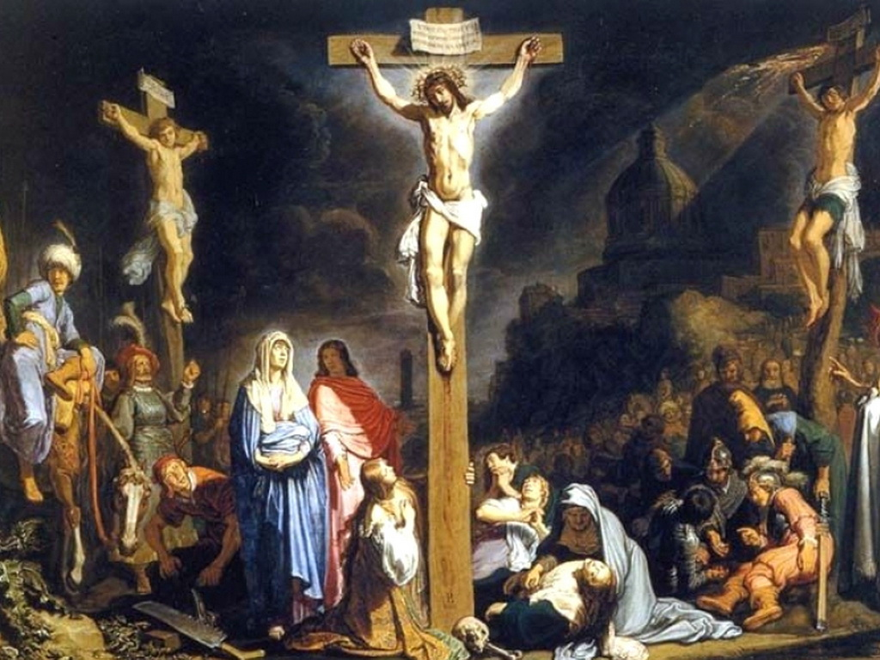
VELIKI PETAK
Vaskrs ili Uskrs, najveci je hrišćanski praznik koji se proslavlja Isusov povratak u zivot – vaskrsenje. Po Hrišćanskom verovanju, to se desilo treceg dana posle njegove smrti, uključujuci i dan smrti: tj. Prve nedelje posle Velikog petka.

Slide 6
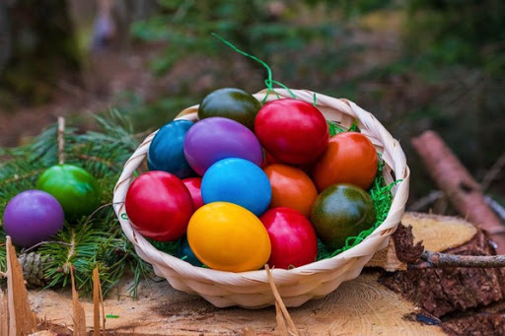
USKRŠNJA JAJA

Slide 7
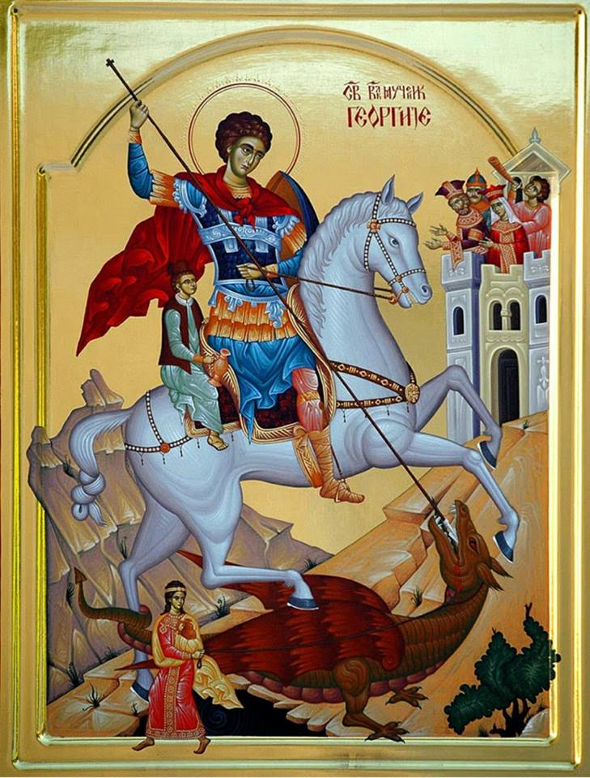
DJURDJEVDAN
Djurdjevdan je Hrisćanski i narodni praznik koji se proslavlja 23.aprila, što po starom kalendaru odgovara 6.maju po novom, cime se obelezava uspomena na Svetog Djordja. Svetog Djordja slave i pravoslavci i katolici. Pravoslavci kao krsnu slavu, a katolici kao imenda 23. aprila.

Slide 8

HVALA NA PAZNJI

